Slide 1

ツール解説 Song Cheker.exe
2013/6/23 K. Morishita

Slide 2
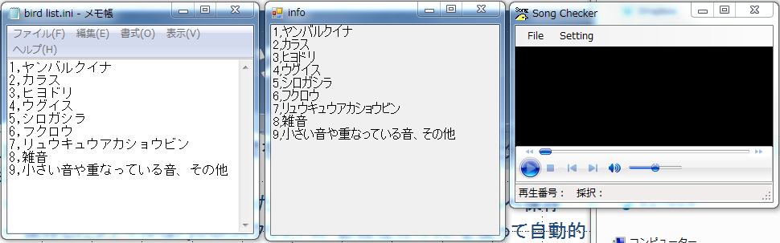
教師データ作成のための、 ラベル付けツール
生成した特徴データがどの鳥（クラス）に属するか、実際に耳で聞いて鳥の種類を仕分ける音楽プレイヤー
開発言語：C#
特徴ベクトルの記載されたファイルを読み込ませ、鳴き声を耳で聞いて識別し、ファイルへ識別の記録を行います
保存したファイルは”extraction.py”を使って仕分ける

Slide 3
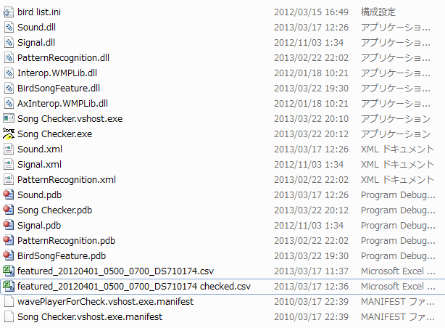
キーボードと分類名を記載
ライブラリファイル
（実行には不要）
実行形式ファイル（ダブルクリックで起動）
（実行には不要）
上が入力ファイル，下が出力ファイル
（実行には不要）

Slide 4
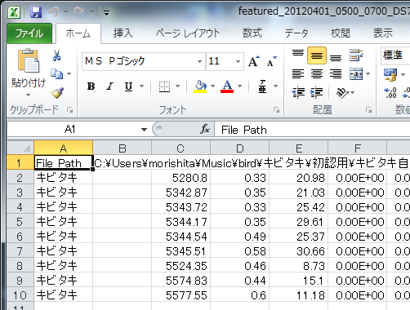
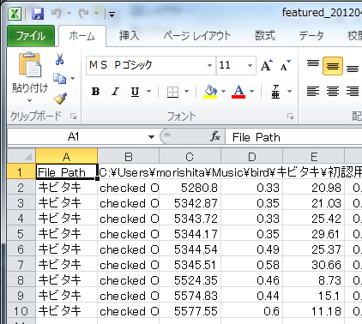
元ファイル
生成されたファイル
結果の欄

Slide 5
Fin.

